Slide 1
Essential Oils: Exploring Their Antimicrobial Potential
Authors: Rareș-Ionuț Dragomir
Coord.: Lector dr. Carmen Curuțiu
Affiliation: Departamentul de Botanică și Microbiologie, Facultatea de Biologie, Universitatea din București, București, România

Slide 2
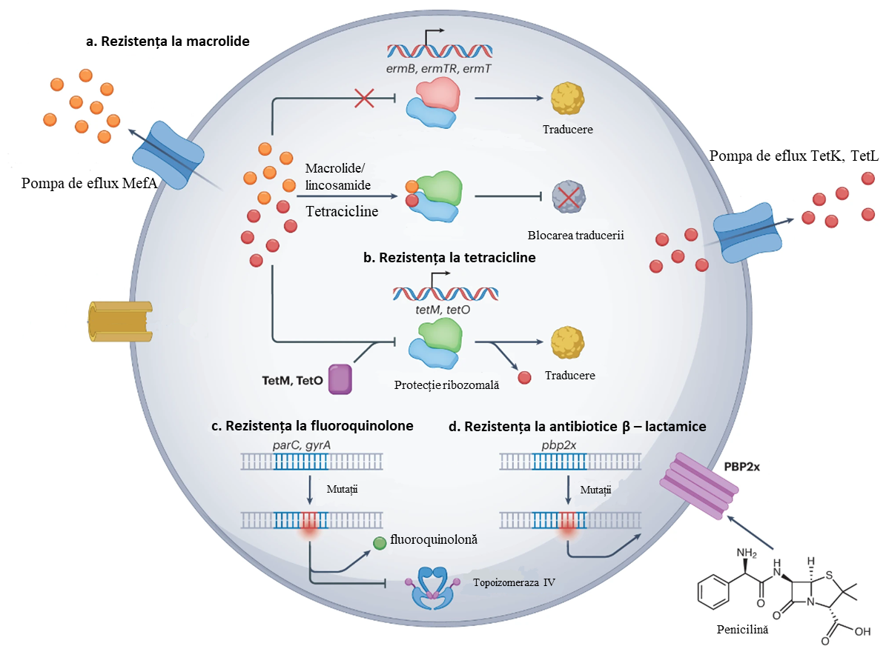
Introducere
Microorganismele reprezintă cel mai diversificat și răspândit grup de organisme de pe Pământ
Un mic procent dintre acestea sunt patogene pentru plante, animale și om
Microorganismele patogene pot dezvolta mecanisme de rezistență la majoritatea claselor de antibiotice și antifungice
Figura 1. Mecanisme de rezistență la acțiunea antibioticelor, la bacterii Gram – pozitive (adaptat după Brouwer și colab., 2023)

Slide 3
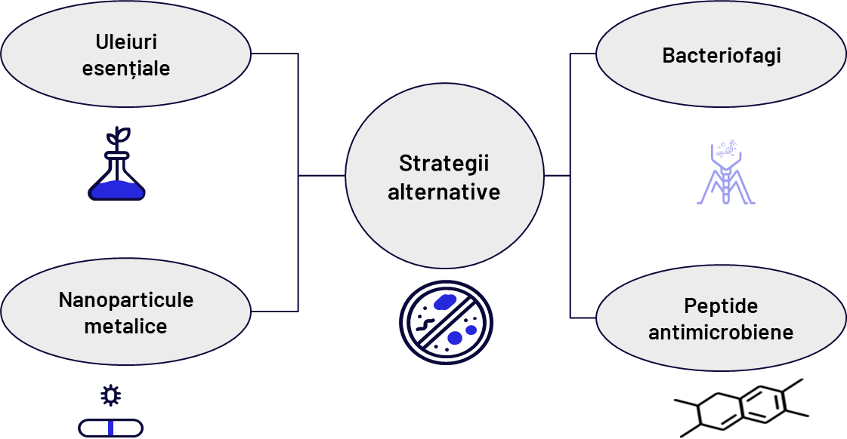
Strategii alternative de combatere a bacteriilor rezistente la antibiotice

Slide 4
Scop și obiective
Scopul acestei lucrări a fost reprezentat de testarea unor uleiuri esențiale comerciale, cunoscute a avea proprietăți antimicrobiene și antifungice, prin evaluarea capacității acestora de a inhiba creșterea microorganismelor și aderarea acestora la un substrat inert.
Obiectivele studiului:
1. Testarea capacității uleiurilor esențiale de a inhiba creșterea microorganismelor, prin evaluarea diametrului zonei de inhibiție rezultat, în urma utilizării metodei disc–difuzimetrice adaptate.
2. Determinarea concentrației minime inhibitorii (CMI) a uleiurilor esențiale prin examinarea activității lor antimicrobiene în concentrații diferite, cu ajutorul metodei microdiluțiilor.
3. Analiza calitativă și cantitativă a acțiunii uleiurilor esențiale asupra biofilmelor monospecifice, prin evaluarea capacității de a inhiba aderența la substrat inert, prin analize spectrofotometrice.

Slide 5
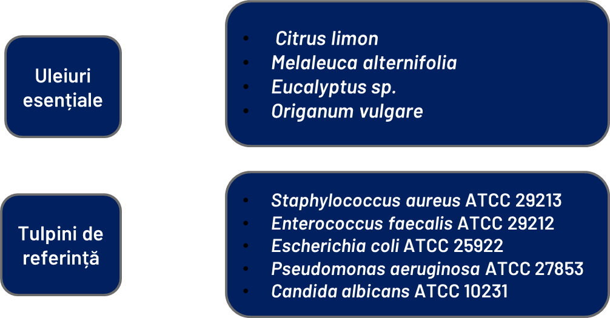
Materiale și metode

Slide 6
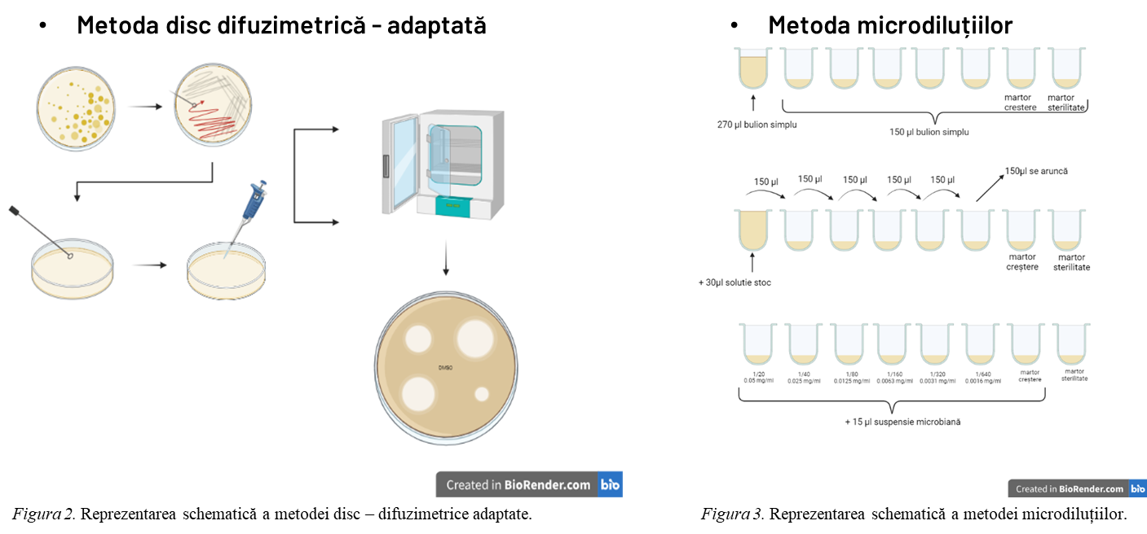
Materiale și metode

Slide 7
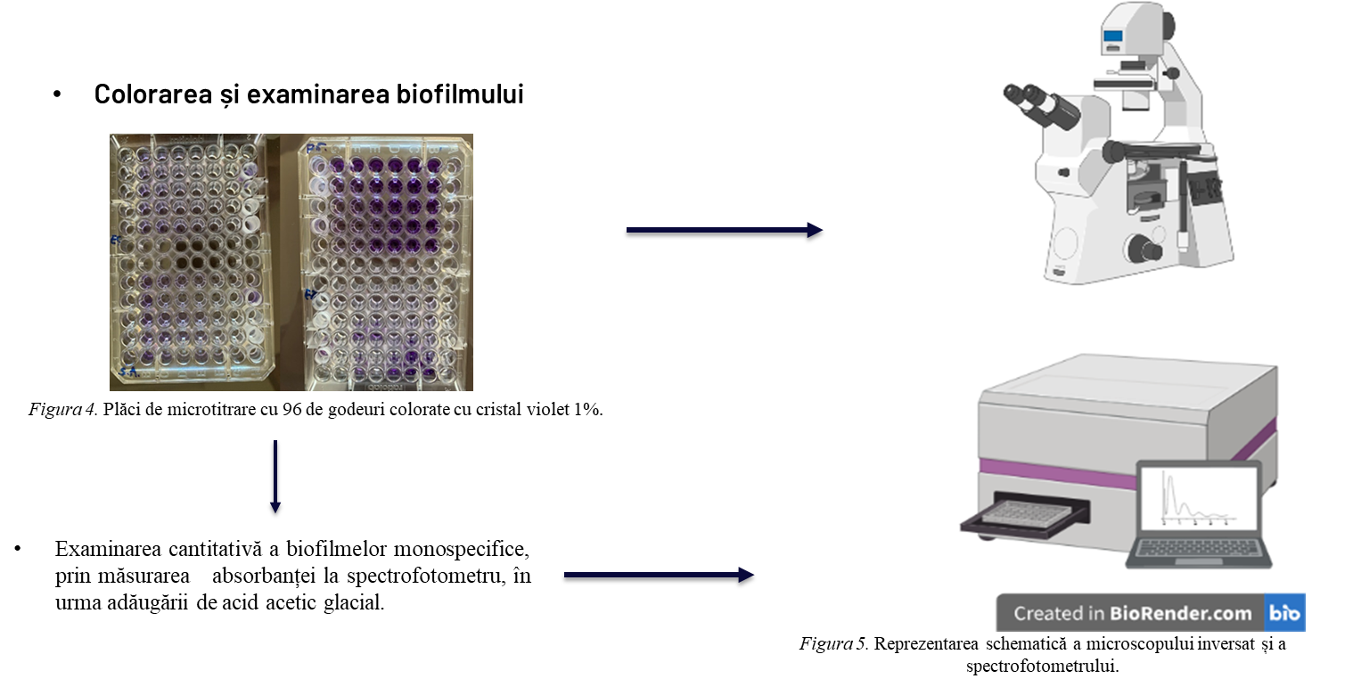
Materiale și metode

Slide 8
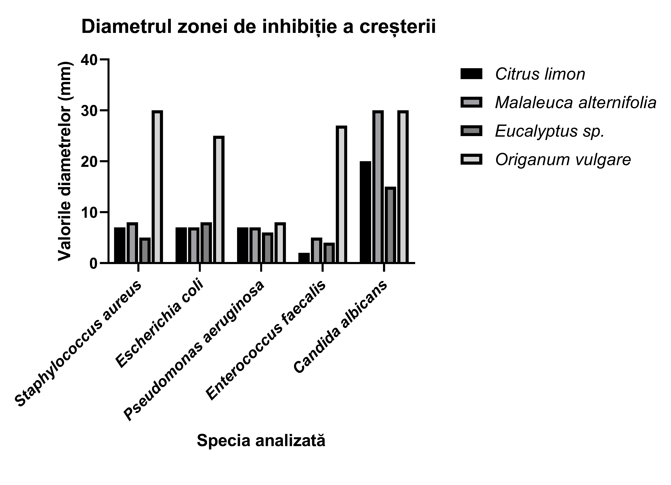
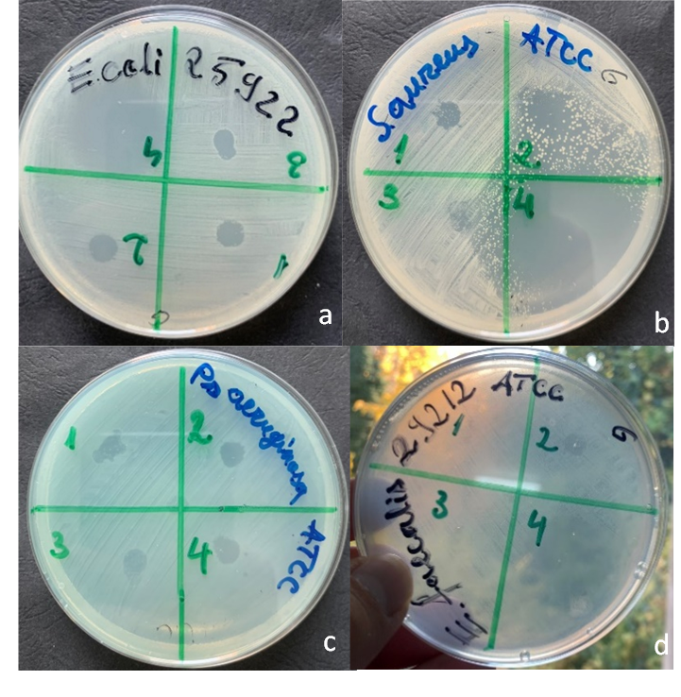
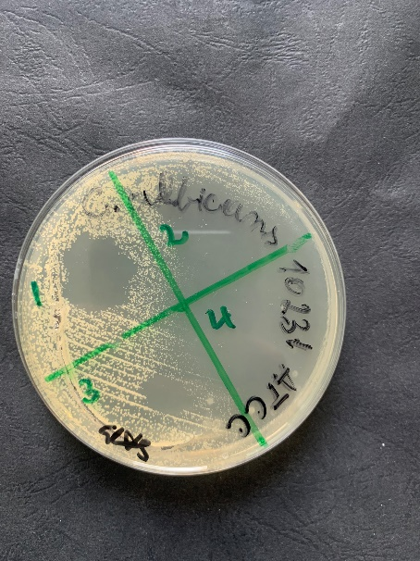
Rezultate
Examinarea diametrelor zonelor de inhibiție a creșterii
Figura 6. Diametrul zonei de inhibiție a creșterii
Cel mai eficient compus testat – uleiul esențial de Origanum vulgare.
Cea mai sensibilă tulpină testată – Candida albicans.
Cea mai rezistentă tulpină testată – Pseudomonas aeruginosa.
Figura 7. Diametrul zonei de inhibiție a creșterii (exprimat în mm).

Slide 9
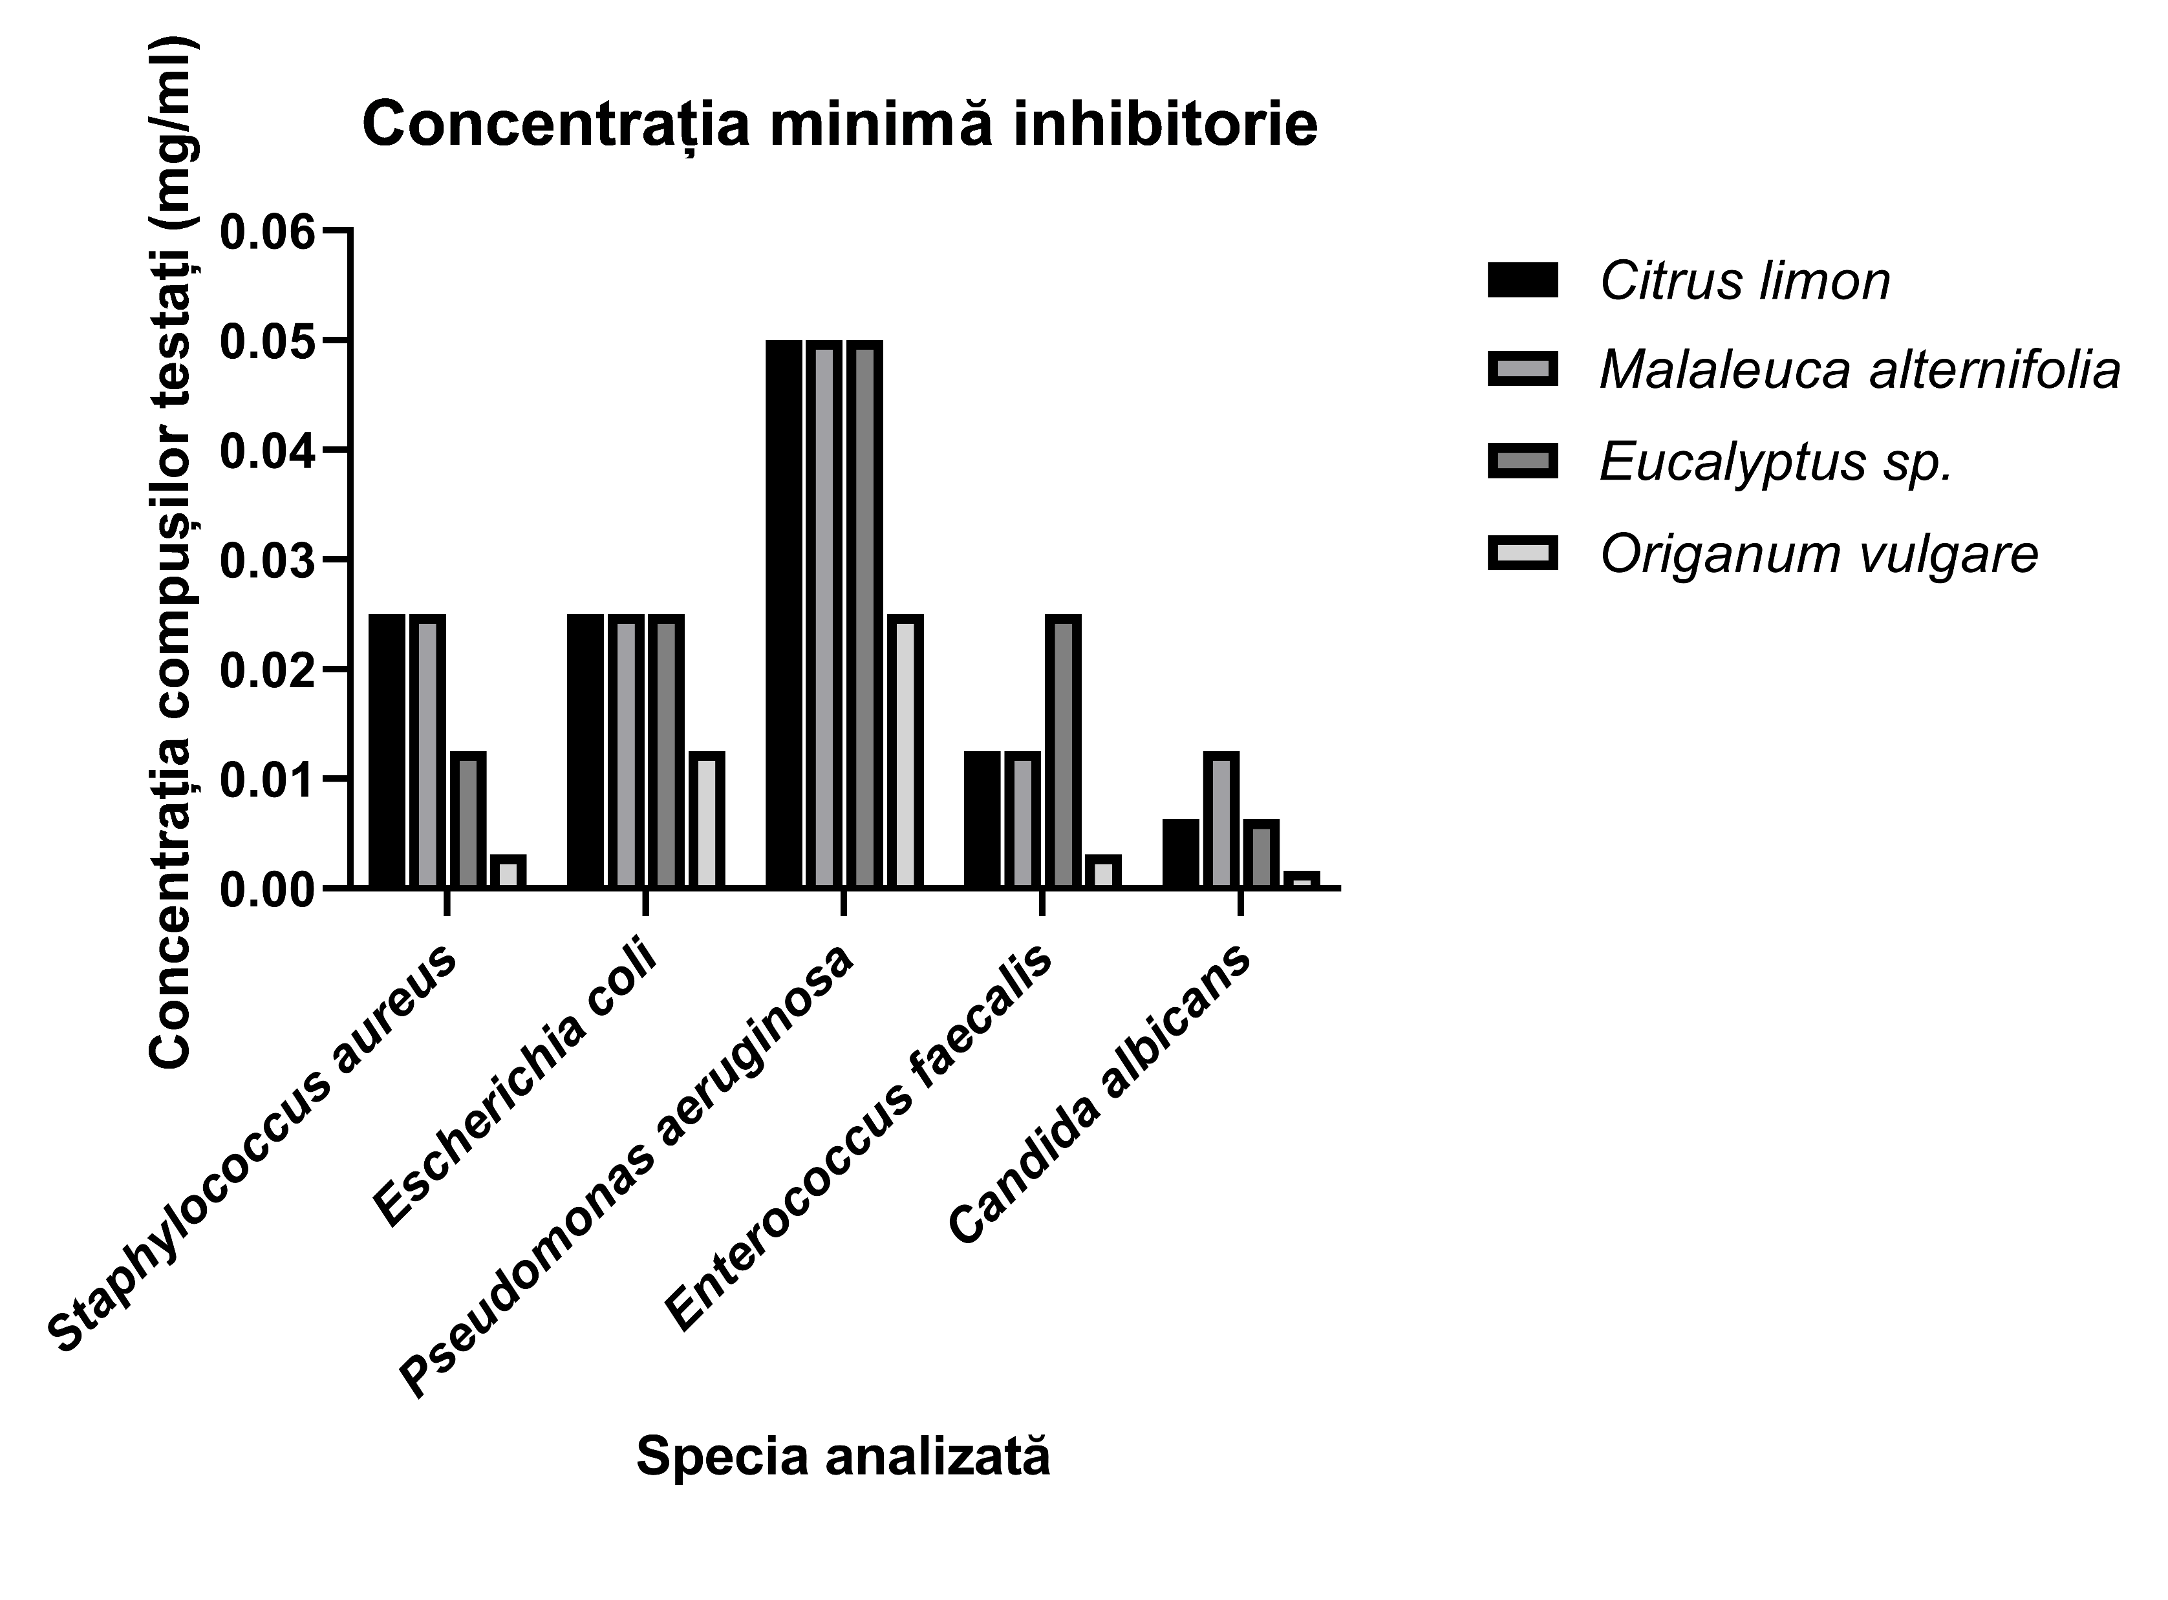
Rezultate
Concentrația minimă de inhibitorie (CMI)
Cel mai eficient compus testat – uleiul esențial de Origanum vulgare. Compusul a fost activ la concentrații cuprinse între 0.025 și 0.0016 mg/ml.
Candida albicans a prezentat cele mai mici valori ale CMI, dintre tulpinile testate. Compușii naturali au fost activi la concentrații cuprinse între 0.0125 și 0.0016 mg/ml.
Pseudomonas aeruginosa a prezentat cele mai mari valori ale CMI, dintre tulpinile testate. Compușii naturali de Citrus limon, Melaleuca alternifolia și Eucalyptus sp. au fost activi la o concentrație de 0.05 mg/ml, în timp ce compusul natural de Origanum vulgare a fost activ la o concentrație de 0.025 mg/ml.
Figura 8. Reprezentarea grafică a valorilor CMI.

Slide 10
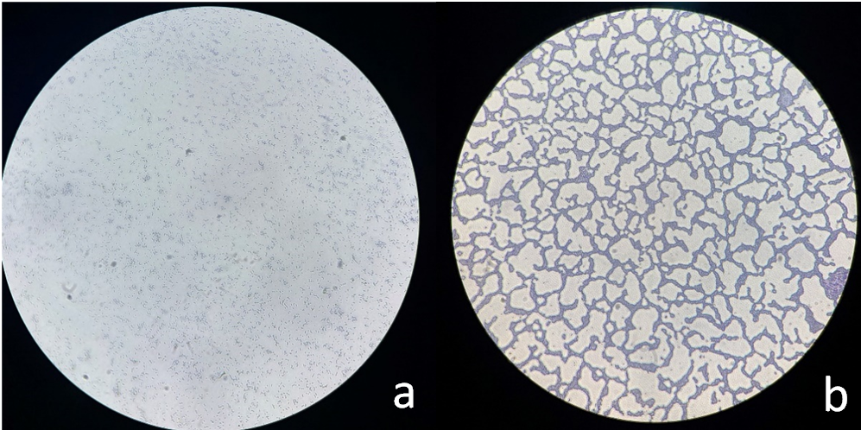
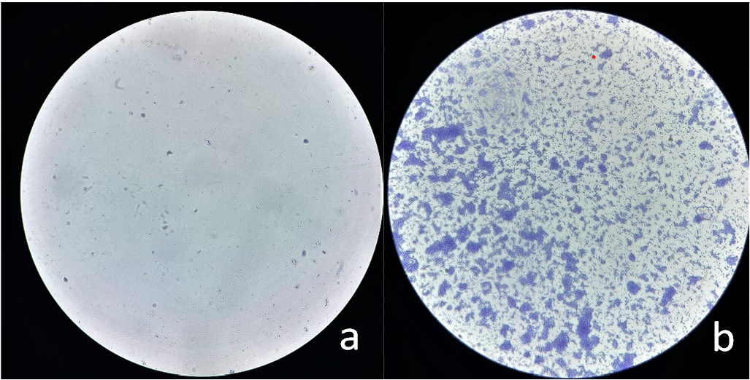
Rezultate
Analiza calitativă a biofilmelor monospecifice
Figura 9. Biofilm de Enterococcus faecalis format pe un substrat inert.
Figura 10. Biofilm de Escherichia coli format pe un substrat inert
Analiza la microscopul inversat a permis vizualizarea biofilmelor formate pe un substrat inert, la concentrații diferite ale compușilor testați.
În figurile 9a și 10a, unde compușii testați au fost în concentrații de 0.05 mg/ml, se poate observa o densitate bacteriană considerabil mai mică, în comparație cu figurile 9b și 10b, unde compușii testați au fost în concentrații de 0.0016 mg/ml.

Slide 11
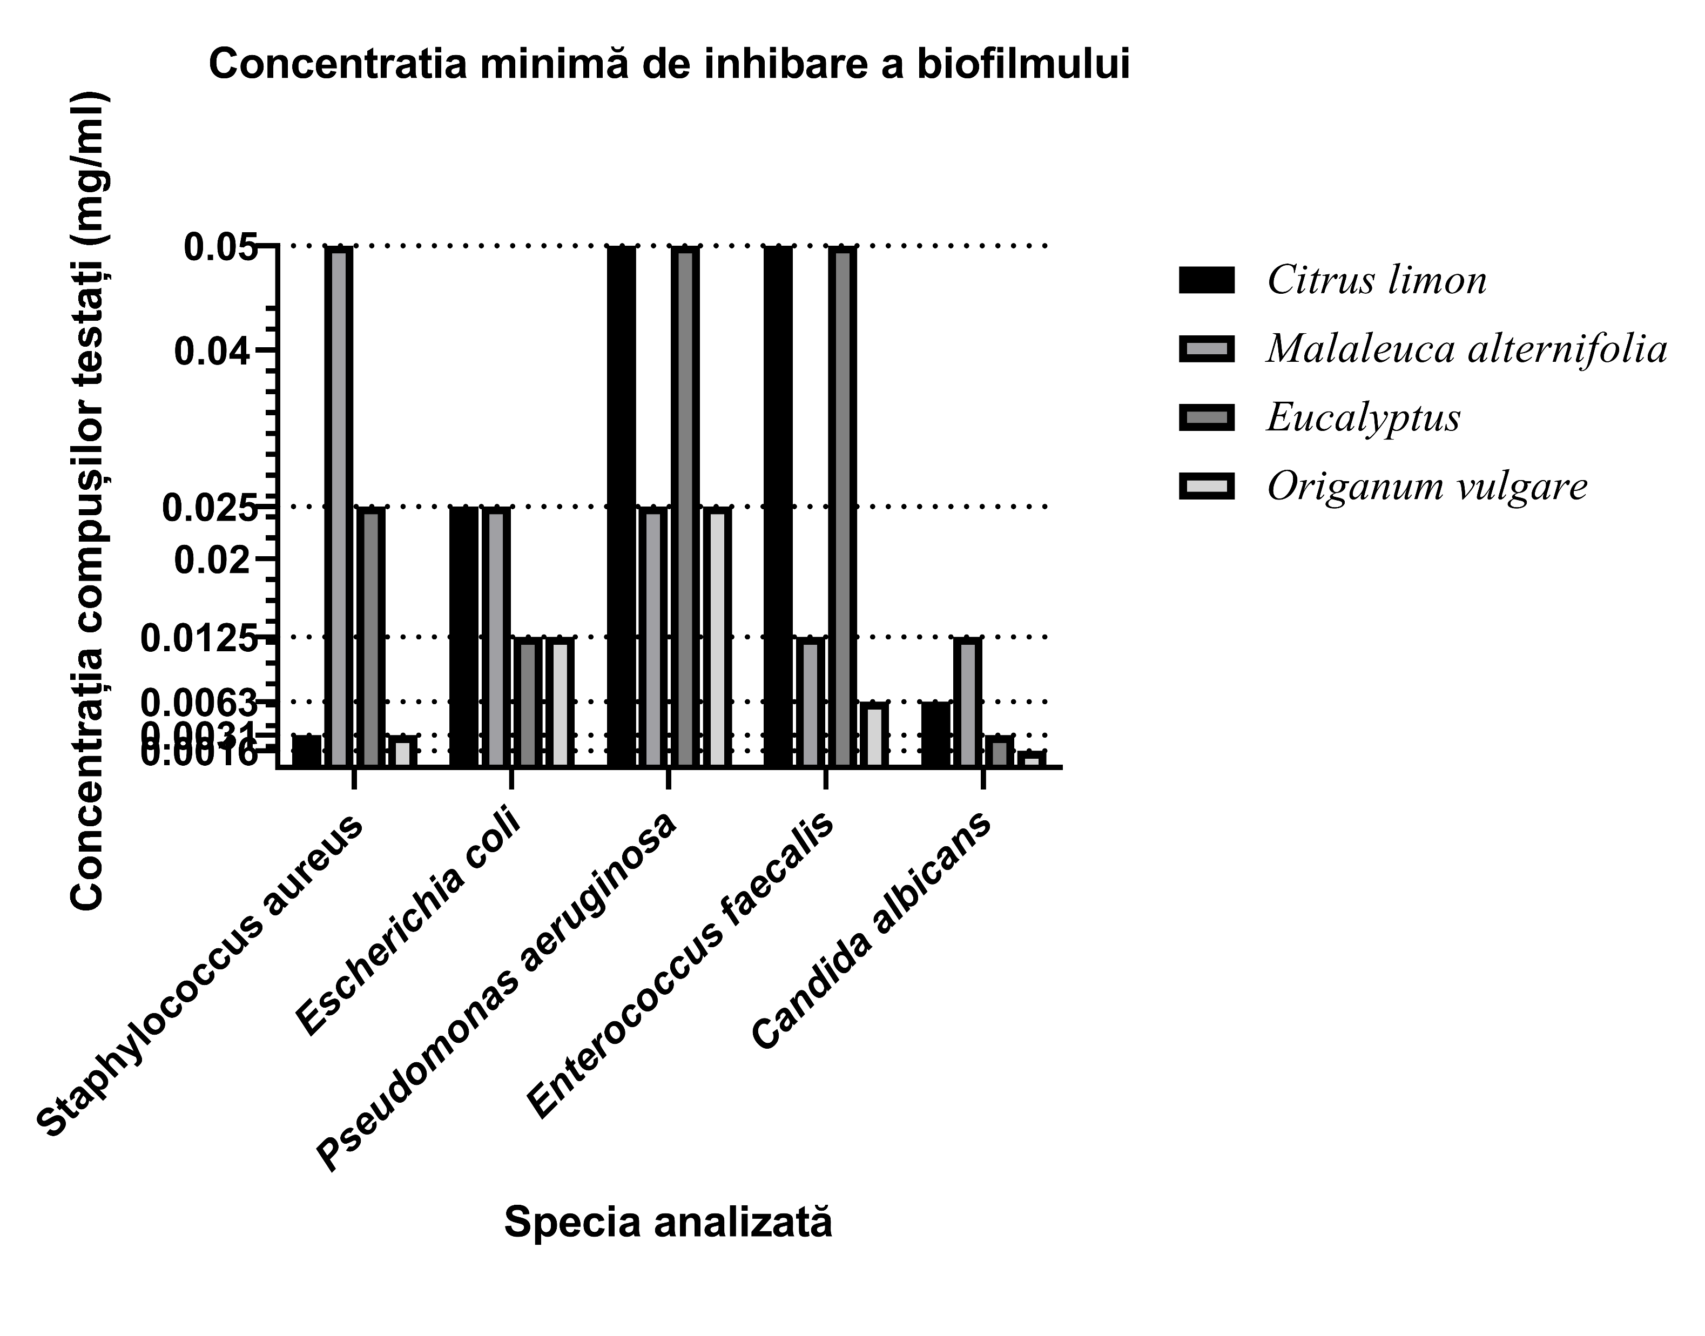
Rezultate
Cel mai eficient compus – uleiul esențial de Origanum vulgare. A prezentat activitate antimicrobiană la concentrații cuprinse între 0.025 și 0.0016 mg/ml.
Cele mai mari valori ale CMIB au fost observate la Pseudomonas aeruginosa, acestea fiind cuprinse între 0.05 și 0.025 mg/ml.
Pe baza rezultatelor obținute prin citirea absorbanței, la o lungime de undă de 492 nm, a biofilmelor monospecifice au fost determinate valorile CMIB.
Cele mai mici valori ale CMIB au fost observate la Candida albicans, acestea fiind cuprinse între 0.0125 și 0.0016 mg/ml.
Figura 11. Reprezentarea grafică a valorilor CMIB.

Slide 12
Concluzii
În acest studiu au fost testate uleiuri esențiale care sunt recunoscute pentru proprietățile lor antibacteriene și antifungice, acestea reprezentând o posibilă alternativă pentru combaterea multirezistenței microorganismelor, care a devenit o problemă majoră la nivel mondial. Rezultatele obținute în urma efectuării unor metode calitative și cantitative, au arată că
Toți compuși naturali testați au prezentat activitate antimicrobiană, însă aceasta a variat în funcție de tulpina testată.
Eficienta cea mai mare a tuturor compușilor testate a fost fata de Candida albicans, iar cea mai scăzută așa cum era de așteptat, in cazul tulpinii de Pseudomonas aeruginosa.
Cel mai eficient compus a fost reprezentat de uleiul esențial de Origanum vulgare, observându-se cele mai mari diametre ale zonelor de inhibiție și cele mai mici valori CMI pentru majoritatea tulpinilor testate.
Mai mul decât atât, compușii naturali testați au avut capacitatea de a inhiba formarea biofilmelor monospecifice pe un substrat inert, în cazul tuturor tulpinilor analizate, la concentrații diferite ale acestora.
Având în vedere toate aceste lucruri, uleiurile esențiale, prin produșii lor principali, pot reprezenta o alternativă eficientă pentru tratarea infecțiilor cu microorganisme multirezistente la antibiotice sau antifungice.

Slide 13
Bibliografie
1. Alam M., Bano N., Ahmad T., Sharangi A. B., Upadhyay T. K., Alraey Y., Alabdallah N. M., Rauf M. A., & Saeed M., 2022. Synergistic Role of Plant Extracts and Essential Oils against Multidrug Resistance and Gram-Negative Bacterial Strains Producing Extended-Spectrum &beta;-Lactamases. Antibiotics, 11(7). https://doi.org/10.3390/antibiotics11070855
2. Brouwer S., Rivera-Hernandez T., Curren B. F., Harbison-Price N., De Oliveira D. M. P., Jespersen M. G., Davies M. R., & Walker M. J., 2023. Pathogenesis, epidemiology and control of Group A Streptococcus infection. Nature Reviews Microbiology. https://doi.org/10.1038/s41579-023-00865-7
3. Browne K., Chakraborty S., Chen R., Willcox M. D. P., Black D. S., Walsh W. R., & Kumar N., 2020. A New Era of Antibiotics: The Clinical Potential of Antimicrobial Peptides. International Journal of Molecular Sciences, 21(19). https://doi.org/10.3390/ijms21197047
4. Iseppi R., Mariani, M. Condò C., Sabia C., & Messi P., 2021. Essential oils: A natural weapon against antibiotic-resistant bacteria responsible for nosocomial infections. Antibiotics, 10(4). https://doi.org/10.3390/antibiotics10040417
5.Labrie S. J., Samson J. E., & Moineau S., 2010. Bacteriophage resistance mechanisms. Nature Reviews Microbiology, 8(5), 317–327. https://doi.org/10.1038/nrmicro2315
6. Lazăr V, Măruțescu L. G., Chifiriuc M. C., 2017. Microbiologie generală și aplicată. Editura Universității din București, p. 263-264; 265-275

Slide 14
Mulțumesc pentru atenție!

Slide 15
Essential Oils: Exploring Their Antimicrobial Potential
Authors: Rareș-Ionuț Dragomir
Coord.: Lector dr. Carmen Curuțiu
Affiliation: Departamentul de Botanică și Microbiologie, Facultatea de Biologie, Universitatea din București, București, România

